Slide 1

Звіт про реалізацію Громадського бюджету
2020 року

Slide 2
ЕТАПИ ПРОВЕДЕННЯ ГРОМАДСЬКОГО БЮДЖЕТУ 2020 РОКУ
02 січня – 14 лютого | етап подання проєктів
20 лютого – 24 квітня | етап проведення експертизи проєктів
25 травня – 12 червня | етап презентацій проєктів
01 - 15 липня | етап голосування за проєкти
24 липня 2020 року | оголошення підсумків і переможців
серпень – грудень 2020 року | реалізація проєктів-переможців

Slide 3


В 2020 РОЦІ ПОДАНО 81 ПРОЄКТ
Загальною вартістю 32 308 682 грн
23 великих проєкти
23 малих проєкти
35 освітніх проєкти
13 133 125 грн
5 197 234 грн
13 978 323 грн
Два проєкти було відхилено через те, що проєкти були взаємопов’язані та окремо кожний з них не був націлений на кінцевий результат
За результатами експертизи, яку здійснювали головні розпорядники бюджетних коштів 69 проєктів отримали позитивний висновок та були допущені до етапу голосування

Slide 4


За проєкти Громадського бюджету 2020 року проголосувало 12 303 людини, які віддали 19 255 голоси:
онлайн 12 447 голосів
офлайн 6 808 голосів
Загальний обсяг фінансових ресурсів склав 6 000,0 тис. грн
Всього переможців 15 проєктів | Виділено для реалізації проєктів 5 923,9 тис. грн | Фактичні видатки 4 916,0 тис. грн
3 великих проєкти | 1 787,8 | 1 525,1
8 малих проєктів | 1 915,3 | 1 355,2
4 освітніх проєкти | 2 220,8 | 2 035,7

Slide 5
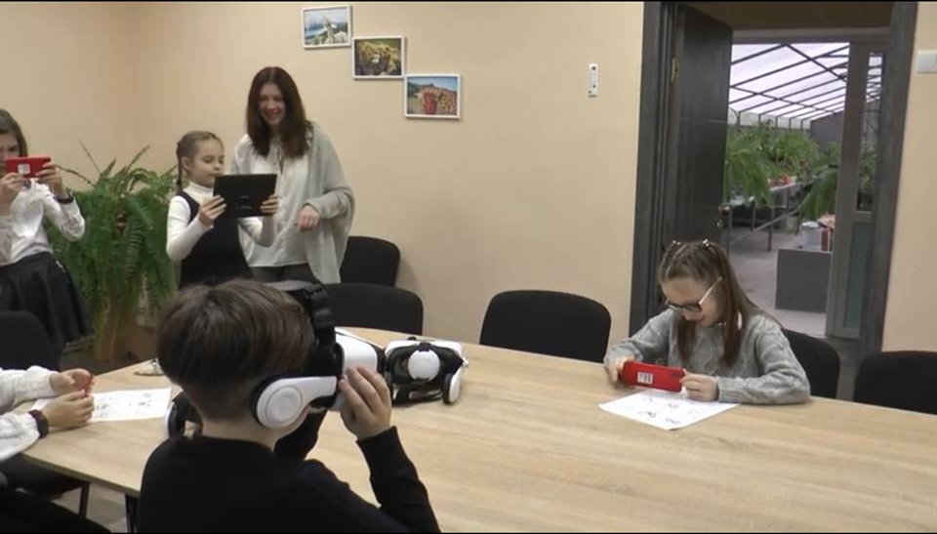
Проєкт №25
Створення інтерактивного хабу «TerraNova»
для виховання екосвідомого покоління
на базі реконструйованої теплиці СЗШ №16
Категорія проєкту: освітні
Автор проєкту: Надія Коробченко
Кількість голосів підтримки: 1 106
Бюджет проєкту: 500 тис. грн
Фактично використано коштів для реалізації: 828,9 тис. грн
Стан виконання проєкту: реалізований

Slide 6
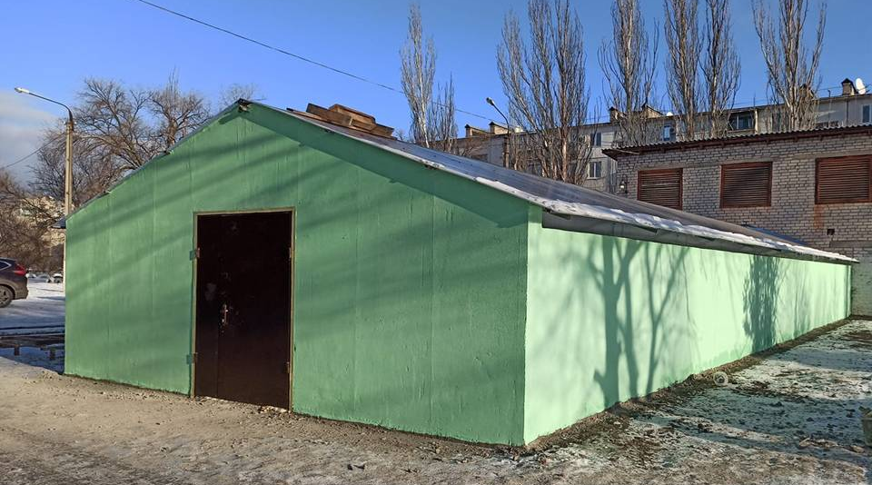
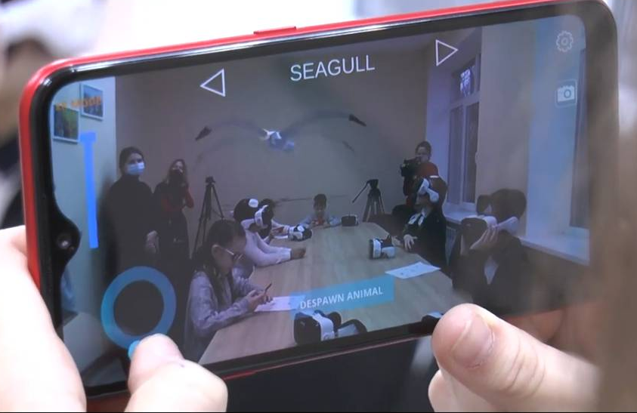
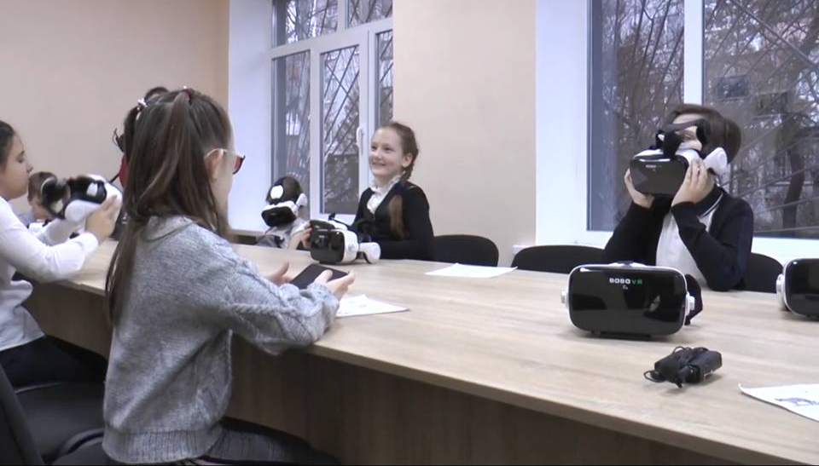

Slide 7
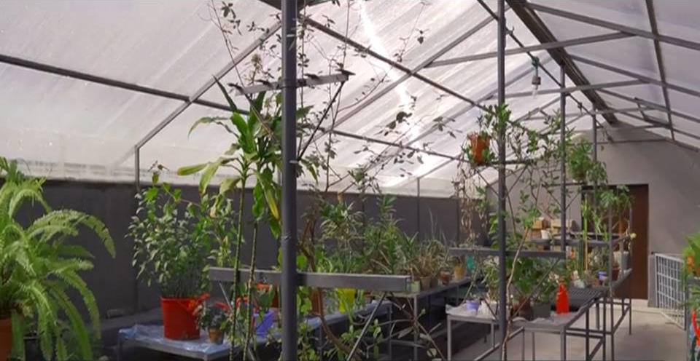

Slide 8
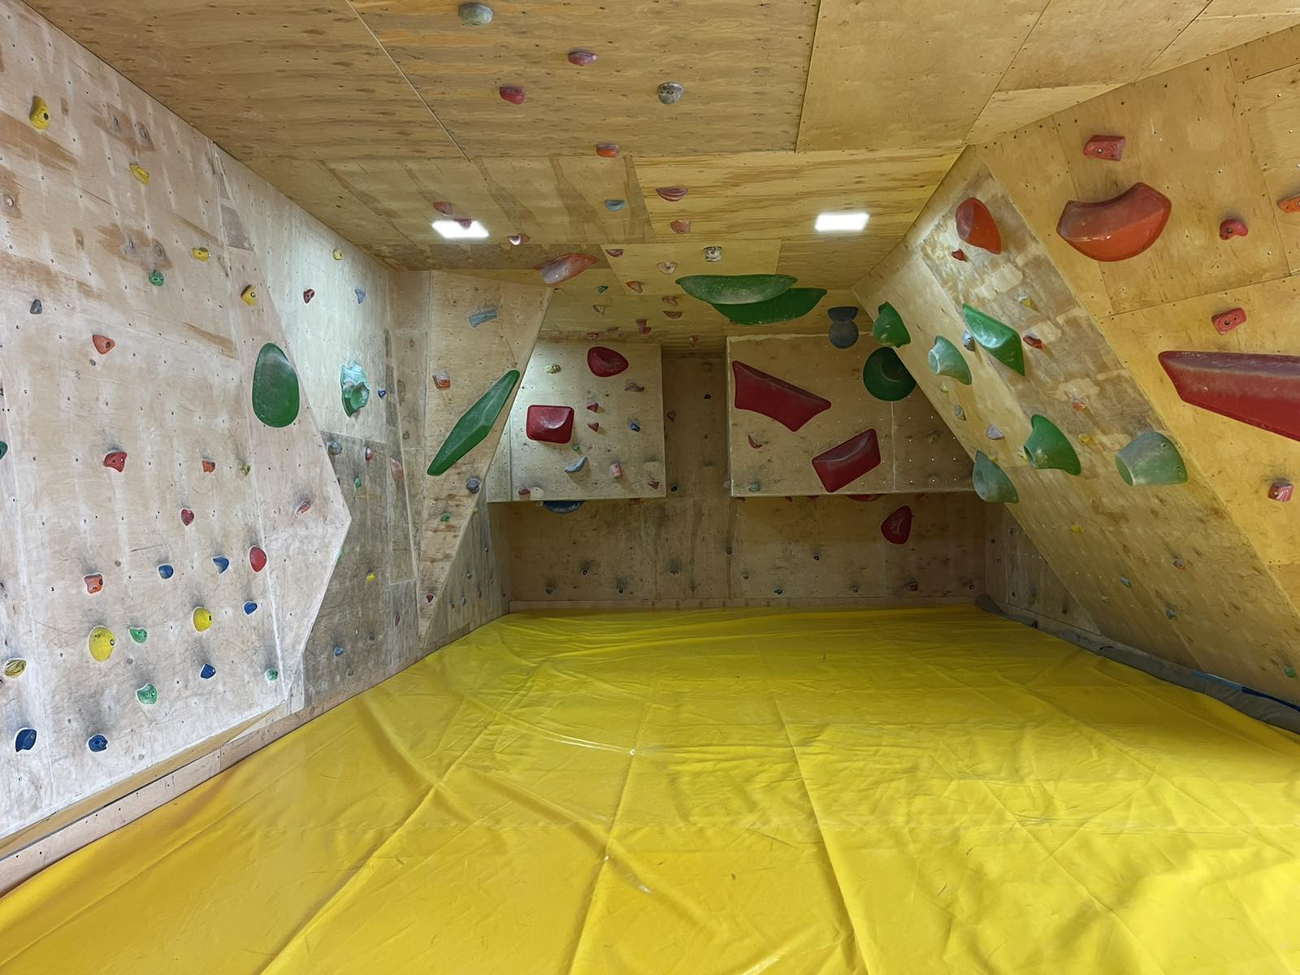
Проєкт №10
Створення залу для боулдерингу
на базі КДЮСШ-1 у м.Сєвєродонецьк Луганської області
Категорія проєкту: малі
Автор проєкту: Максим Павлієнко
Кількість голосів підтримки: 274
Бюджет проєкту: 231,7 тис грн
Фактично використано коштів для реалізації: 199,9 тис грн
Стан виконання проєкту: реалізований

Slide 9
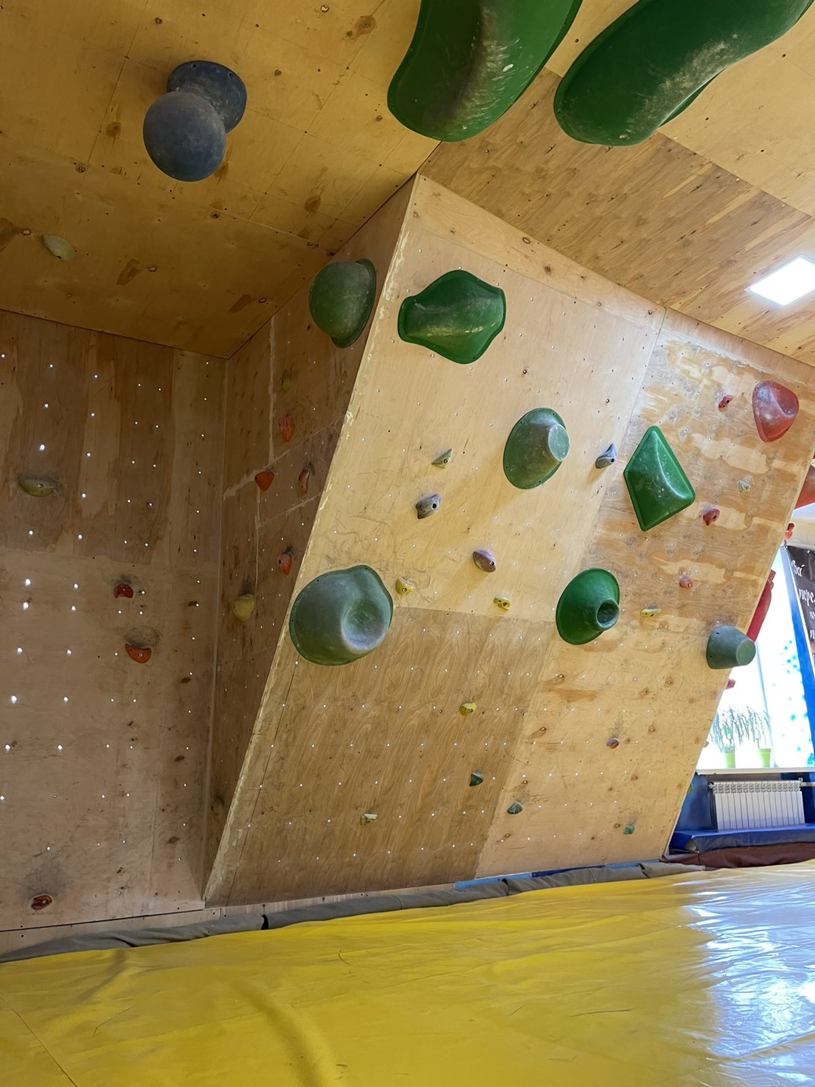
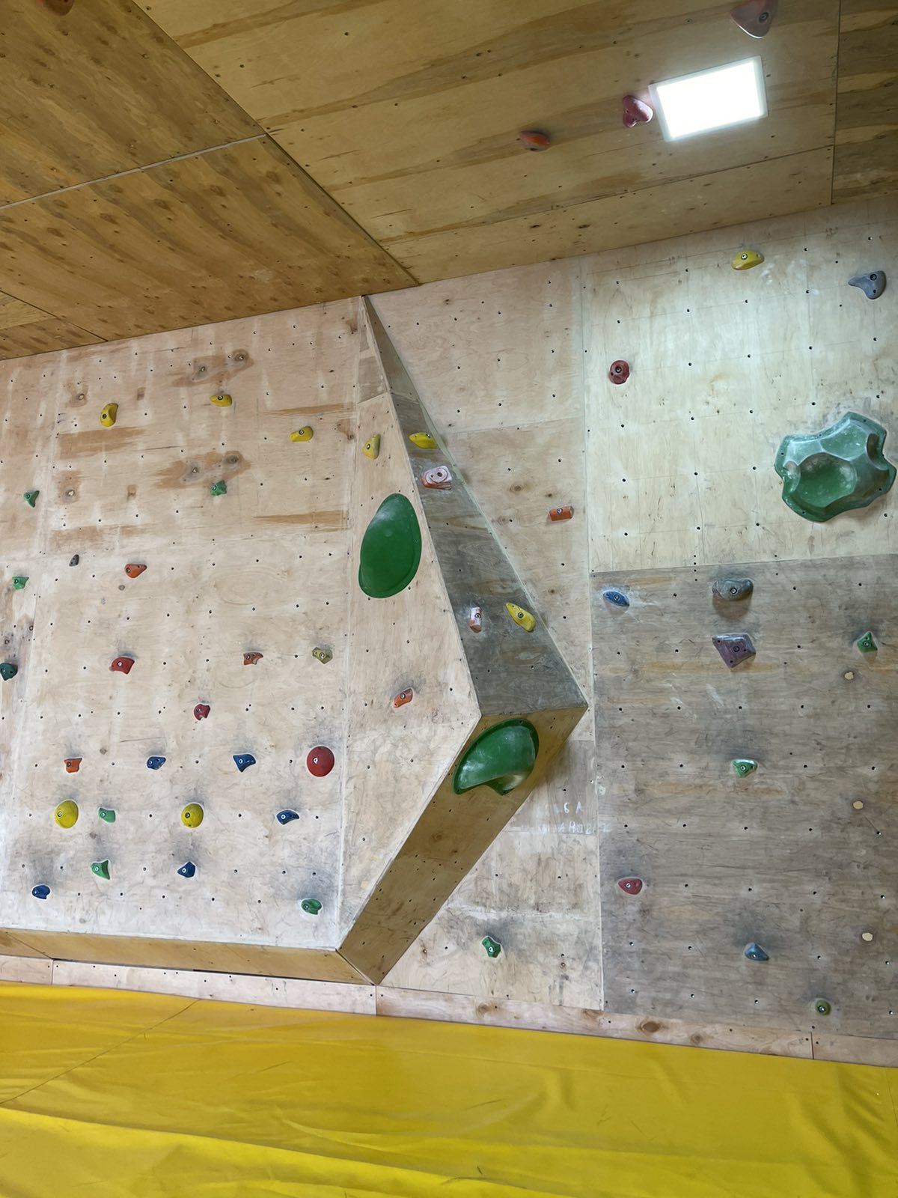

Slide 10
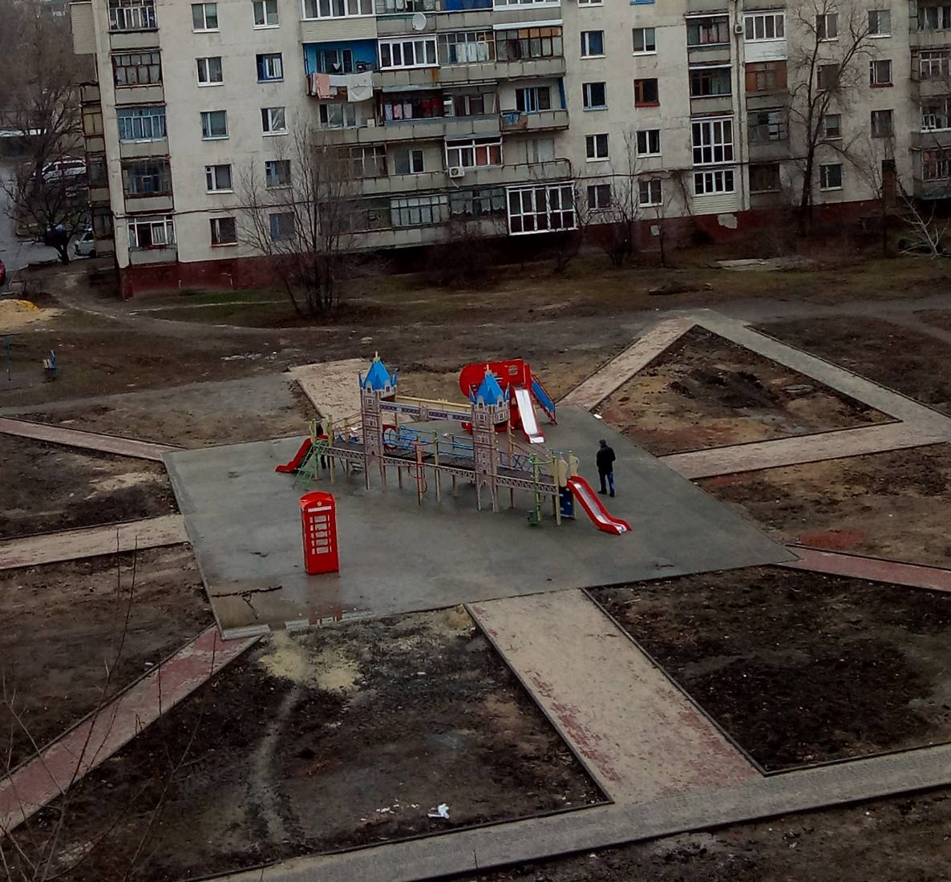
Проєкт №27
«Облаштування доріжок у Англійському міні-парку
(Новікова, 17-Курчатова, 29)»
Категорія проєкту: великі
Автор проєкту: Анастасія Муранова
Кількість голосів підтримки: 998
Бюджет проєкту: 592,2 тис. грн
Фактично використано коштів для реалізації: 519,7 тис. грн
Стан виконання проєкту: реалізований

Slide 11
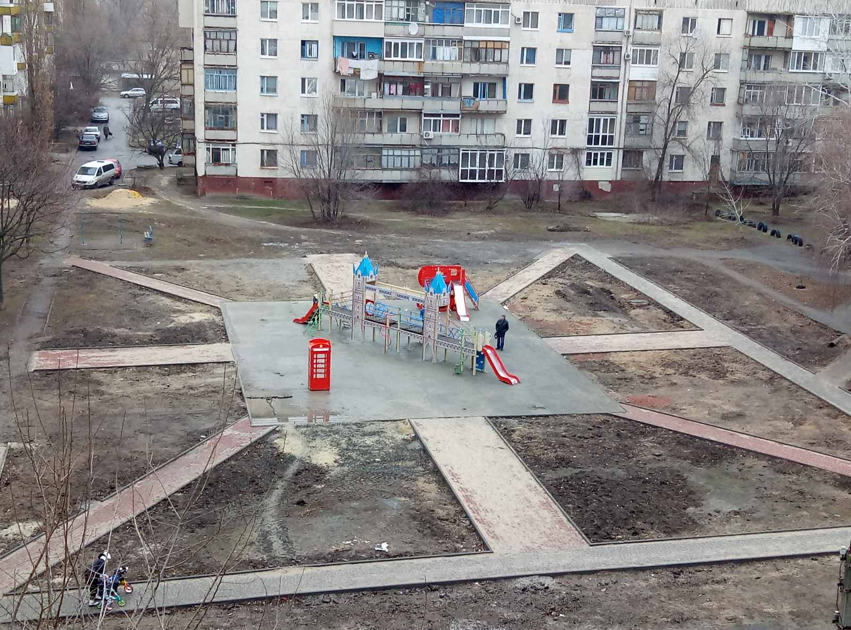

Slide 12
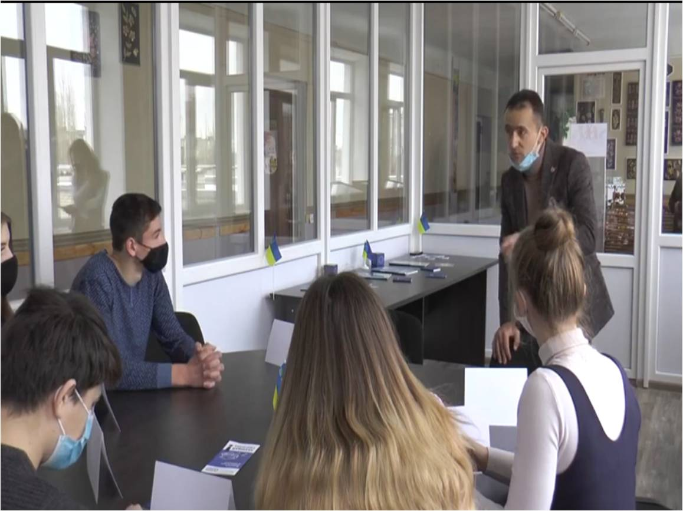
Проєкт №14
Центр Активної Молоді
Категорія проєкту: малі
Автор проєкту: Валентин Капацій
Кількість голосів підтримки: 1031
Бюджет проєкту: 229,6 тис. грн
Фактично використано коштів для реалізації: 204,9 тис. грн
Стан виконання проєкту: реалізований

Slide 13
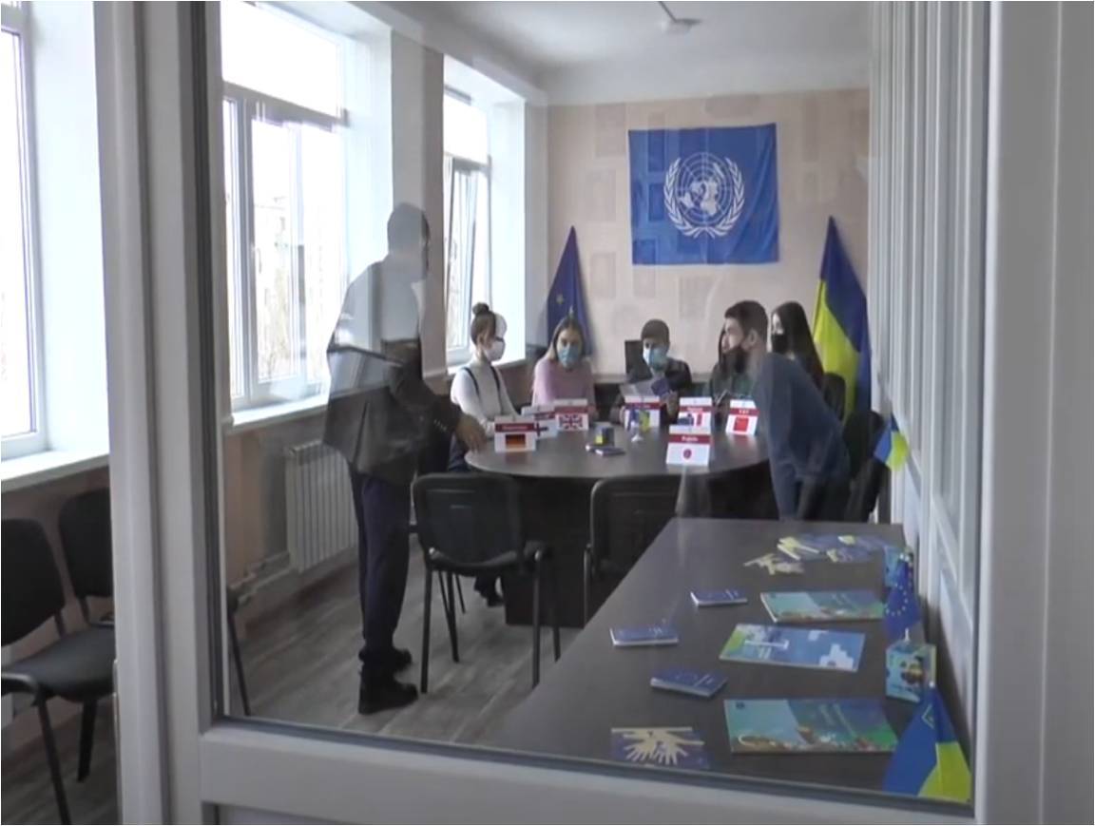

Slide 14
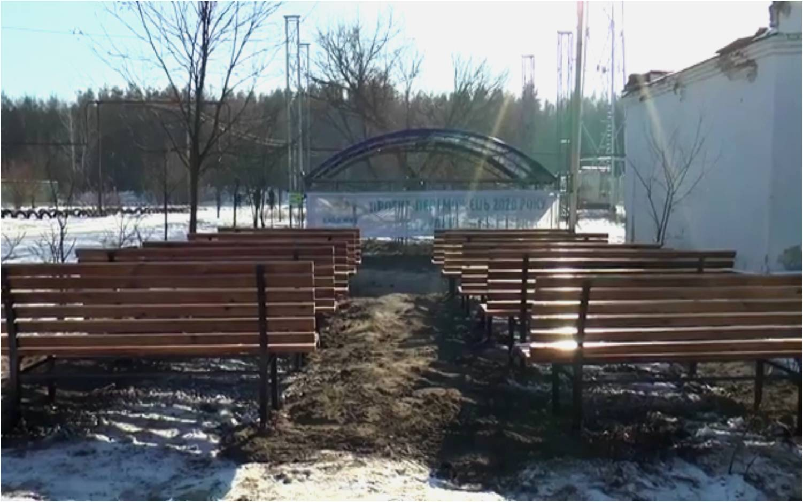
Проєкт №15
«Бурхливі оплески»
сцена під відкритим небом у центрі
селища Сиротине біля клубу і селищної ради
Категорія проєкту: малі
Автор проєкту: Людмила Попелянська
Кількість голосів підтримки: 597
Бюджет проєкту: 248,5 тис. грн
Фактично використано коштів для реалізації: 234,9 тис. грн
Стан виконання проєкту: реалізований

Slide 15
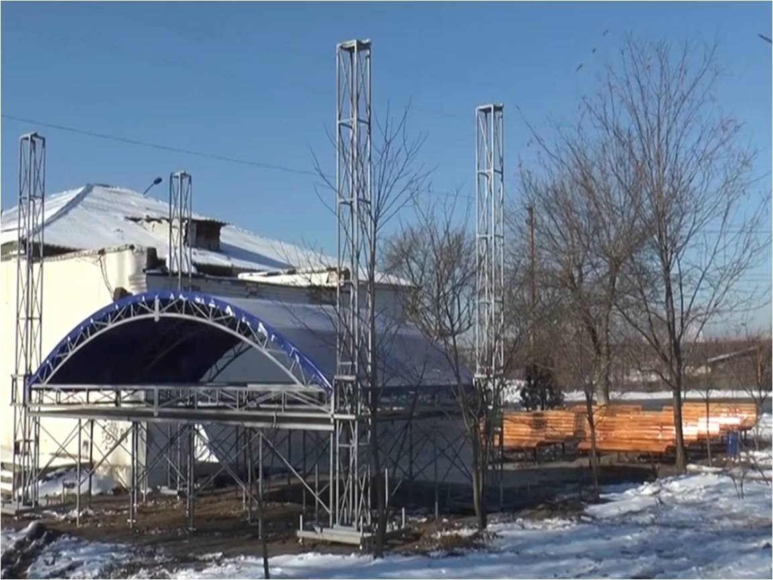

Slide 16
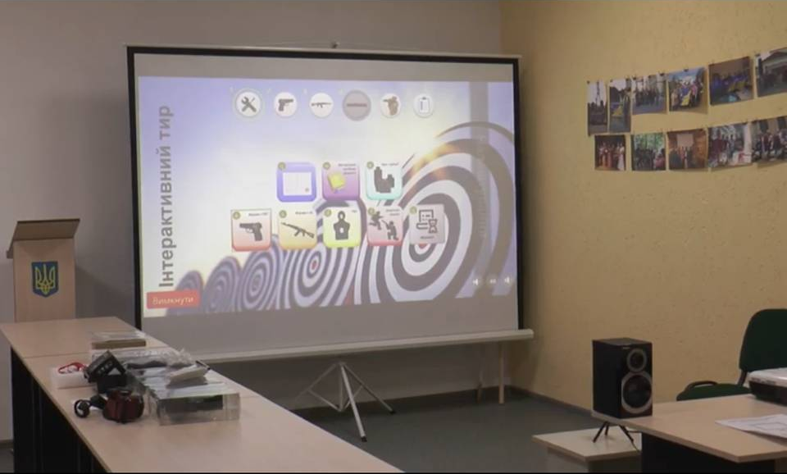
Проєкт №20
Придбання інтерактивного лазерного тиру
для учнівської молоді міста Сєвєродонецьк
(на базі Центру туризму)
Категорія проєкту: малі
Автор проєкту: Вікторія Гуржій
Кількість голосів підтримки: 311
Бюджет проєкту: 205,8 тис грн
Фактично використано коштів для реалізації: 201,8 тис грн
Стан виконання проєкту: реалізований

Slide 17
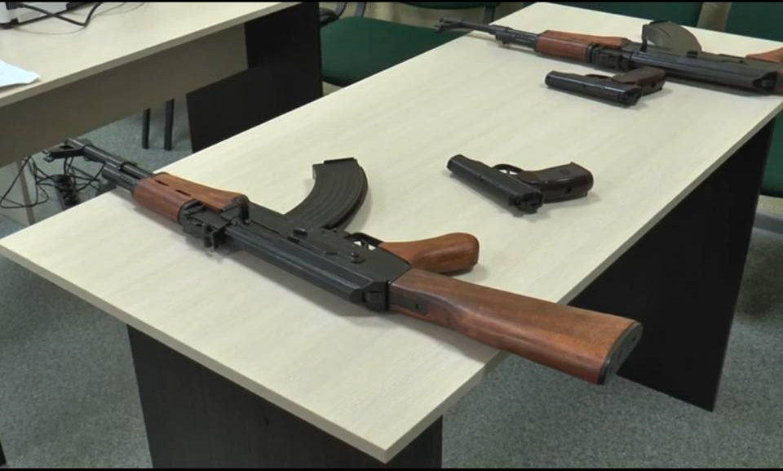
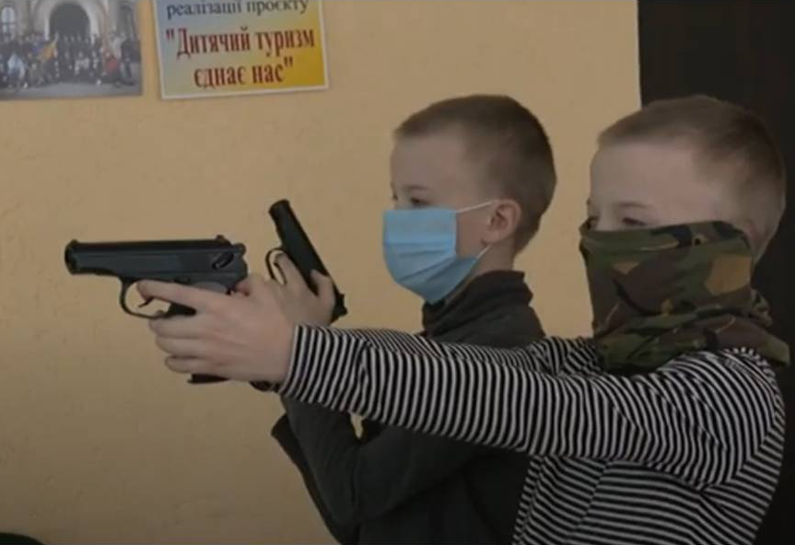

Slide 18
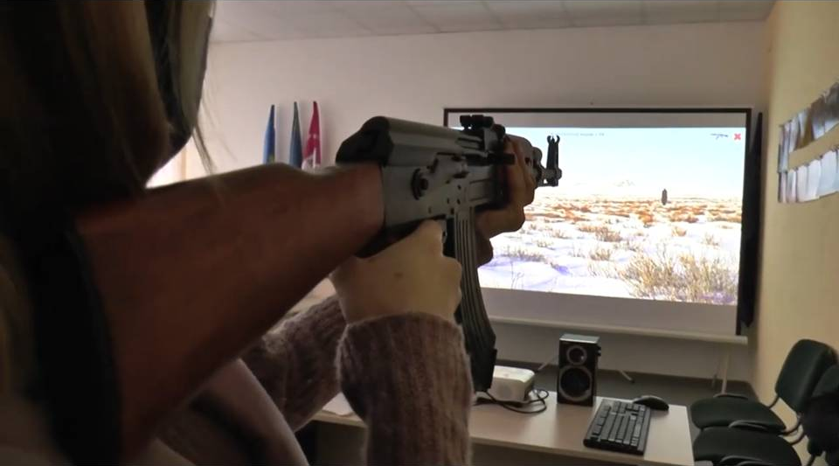

Slide 19
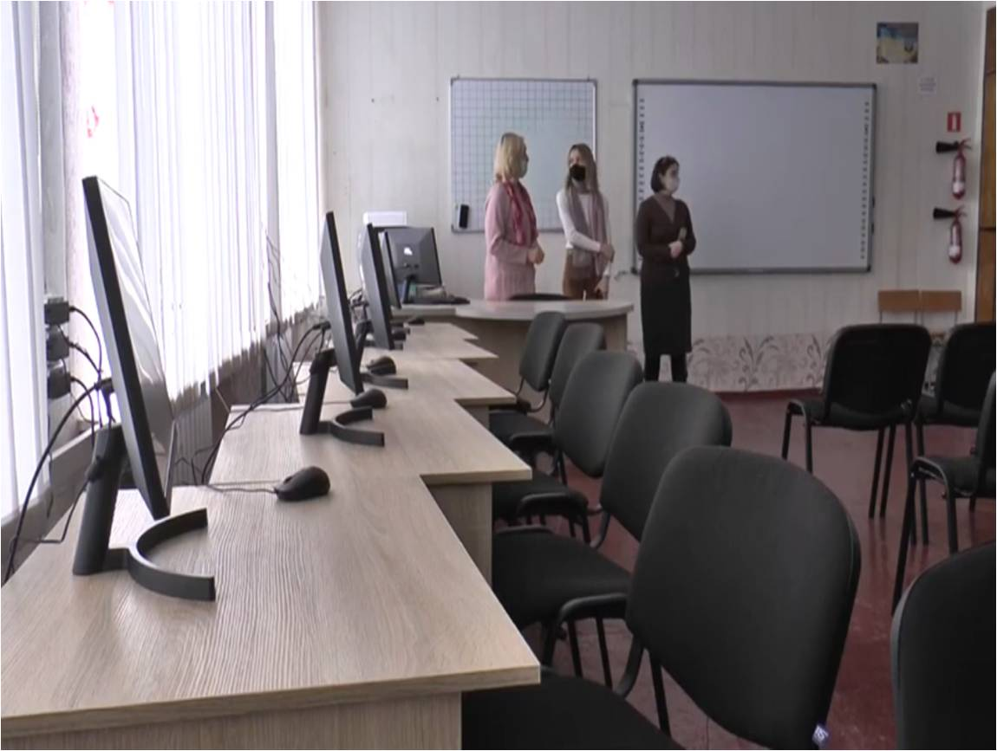
Проєкт №2
Сучасний комп'ютерний клас
«Інформаційні технології – шлях до майбутнього»
середньої загальноосвітньої школи І-ІІІ ступенів № 6
Категорія проєкту: освітні
Автор проєкту: Тетяна Сириця
Кількість голосів підтримки: 1248
Бюджет проєкту: 500,0 тис грн
Фактично використано коштів для реалізації: 475,1 тис грн.
Стан виконання проєкту: реалізований

Slide 20
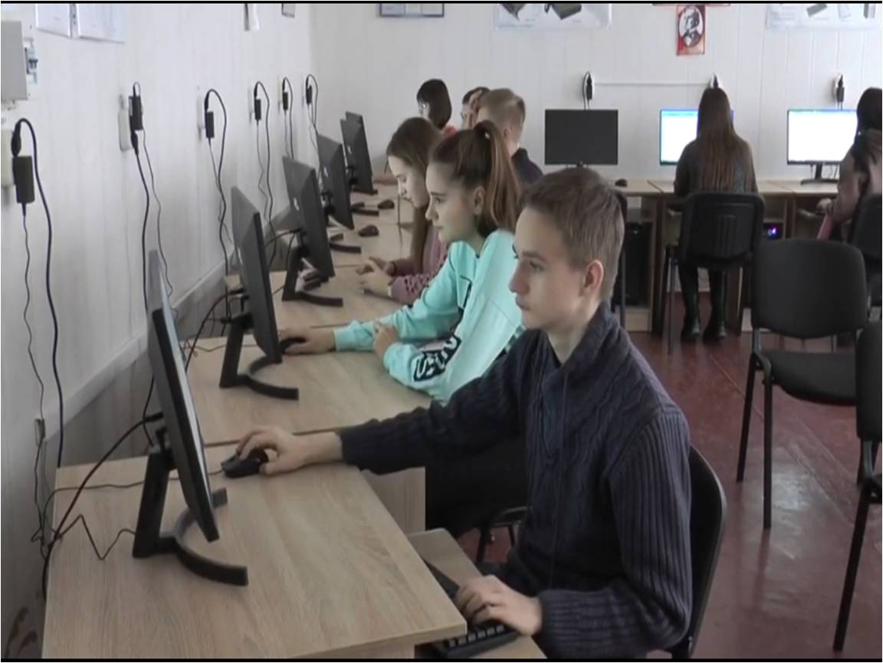

Slide 21
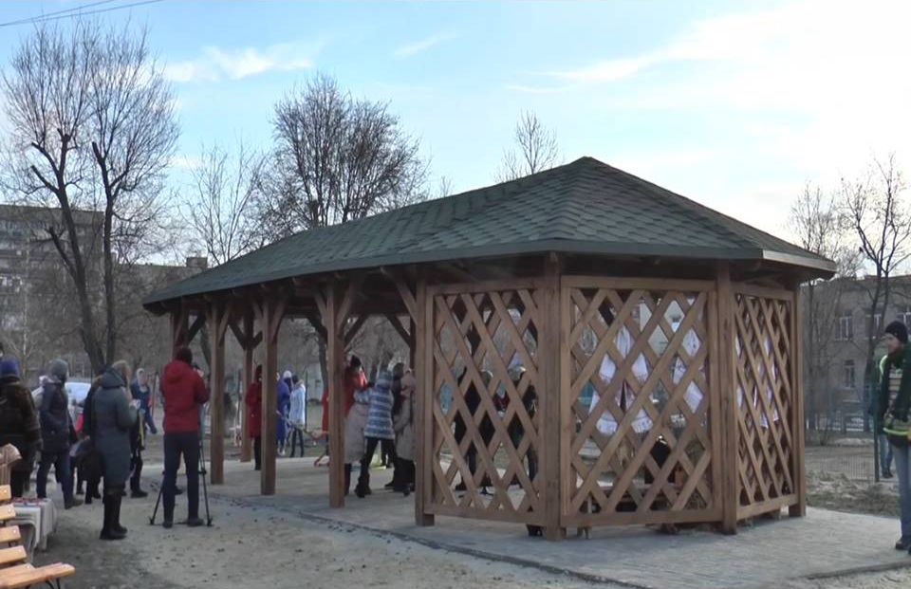
Проєкт №26
Етнокультурно-просвітницький майданчик
на території Сєвєродонецького міського
Центру дитячої та юнацької творчості
Категорія проєкту: великі
Автор проєкту: Аліна Костиря
Кількість голосів підтримки: 463
Бюджет проєкту: 597,8 тис. грн
Фактично використано коштів для реалізації: 518,3 тис. грн
Стан виконання проєкту: реалізований

Slide 22
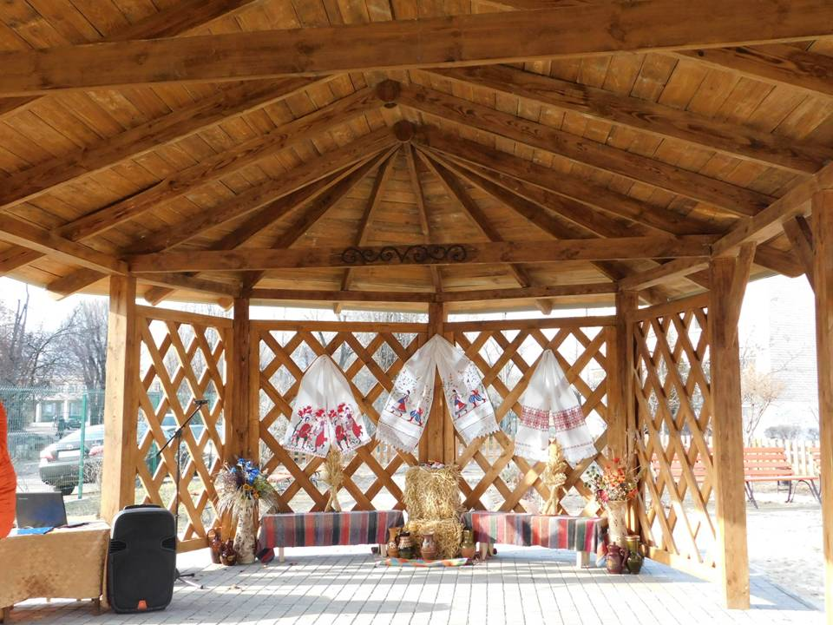

Slide 23
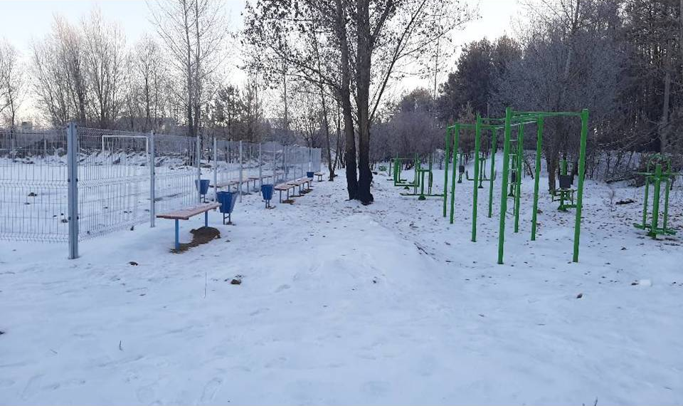
Проєкт №32
«Сиротине – селище майбутніх чемпіонів»
Облаштування сучасного багатофункціонального стадіону:
футбольного міні поля та майданчика
з вуличними тренажерами у центрі селища Сиротине.
Категорія проєкту: великі
Автор проєкту: Владислав Попелянський
Кількість голосів підтримки: 648
Бюджет проєкту: 597,8 тис. грн
Фактично використано коштів для реалізації: 487,2 тис. грн
Стан виконання проєкту: реалізований

Slide 24
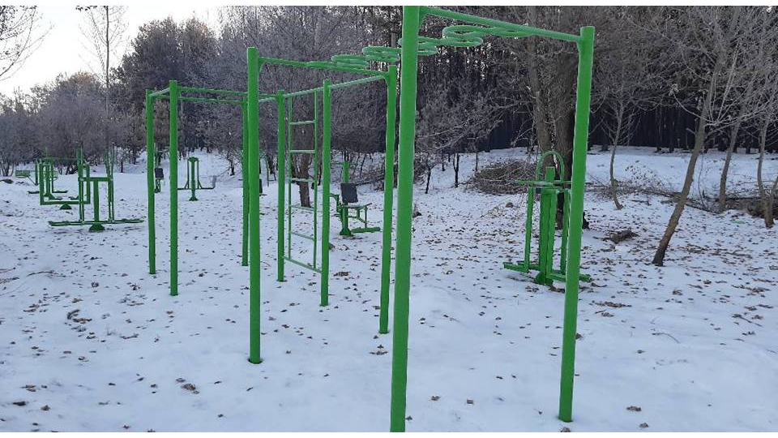

Slide 25
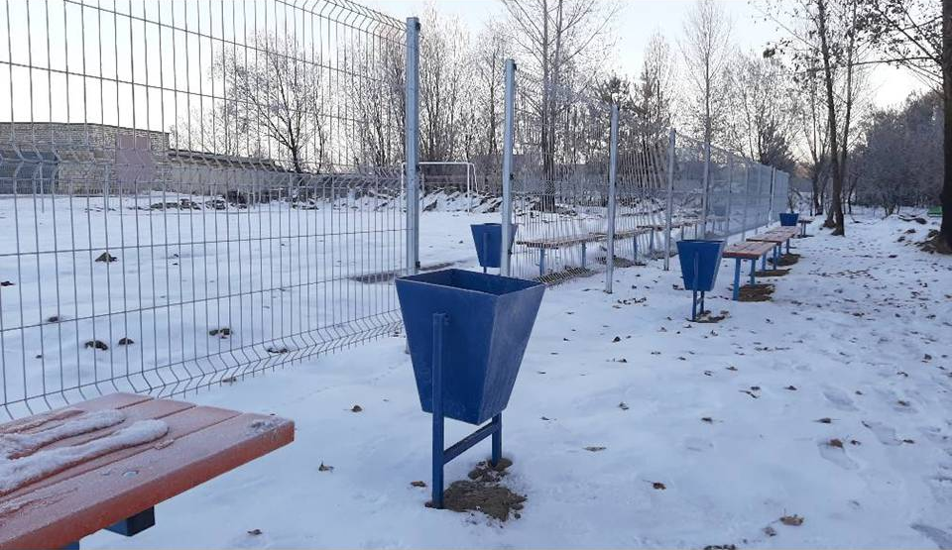

Slide 26
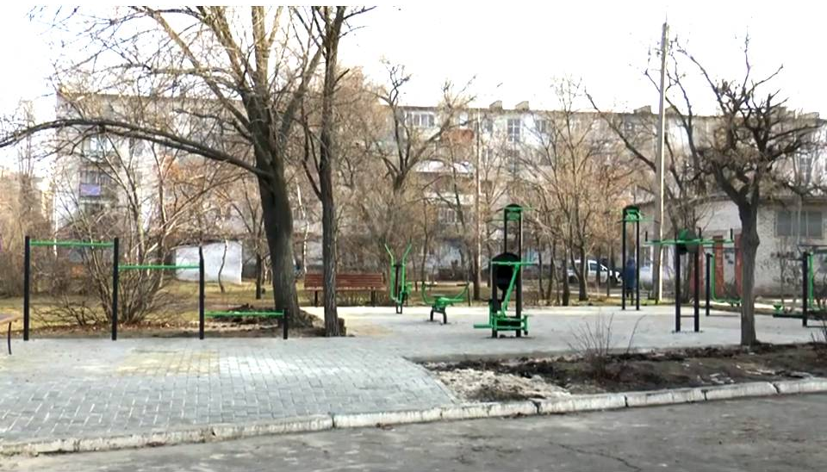
Проєкт №45
Створення сучасного вуличного спортивного майданчика
«Спорт для всіх» на території СЗШ №4, вул. Гагаріна, 90
Категорія проєкту: освітні
Автор проєкту: Тетяна Косолапова
Кількість голосів підтримки: 1047
Бюджет проєкту: 298,5 тис. грн
Фактично використано коштів для реалізації: 271 тис. грн
Стан виконання проєкту: реалізований

Slide 27
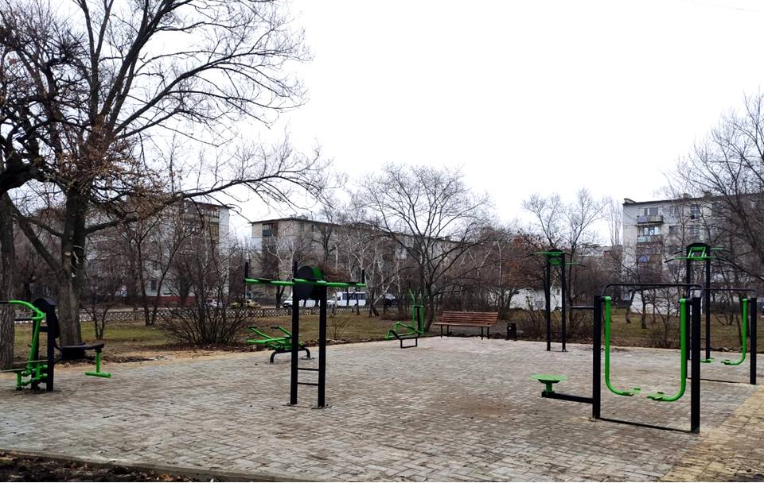

Slide 28
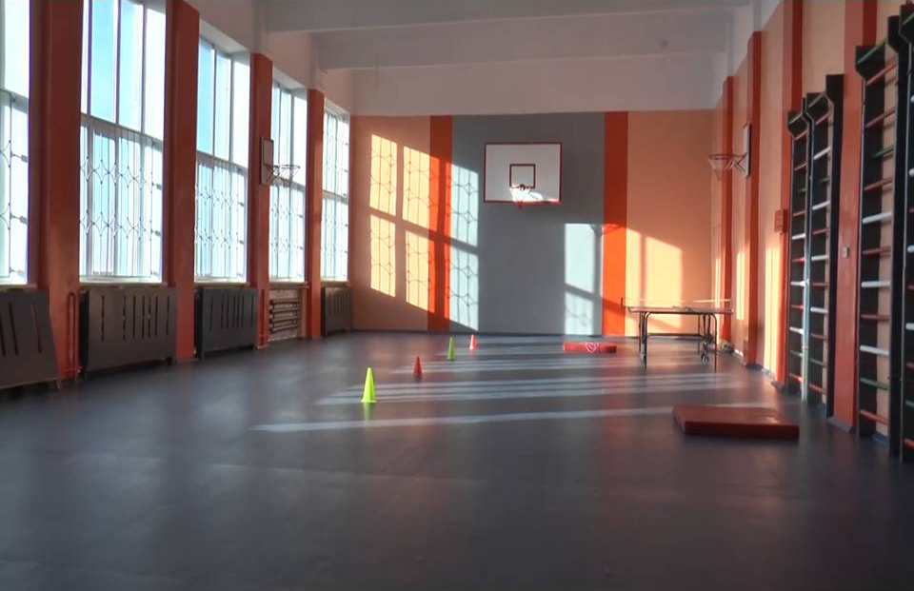
Проєкт №50
Покращення санітарно-гігієнічних та побутових умов
спортивної зали Борівського навчально-виховного комплексу
Категорія проєкту: освітні
Автор проєкту: Алла Бєлкіна
Кількість голосів підтримки: 1308
Бюджет проєкту: 499,9 тис. грн
Фактично використано коштів для реалізації: 460,7 тис. грн
Стан виконання проєкту: реалізований

Slide 29
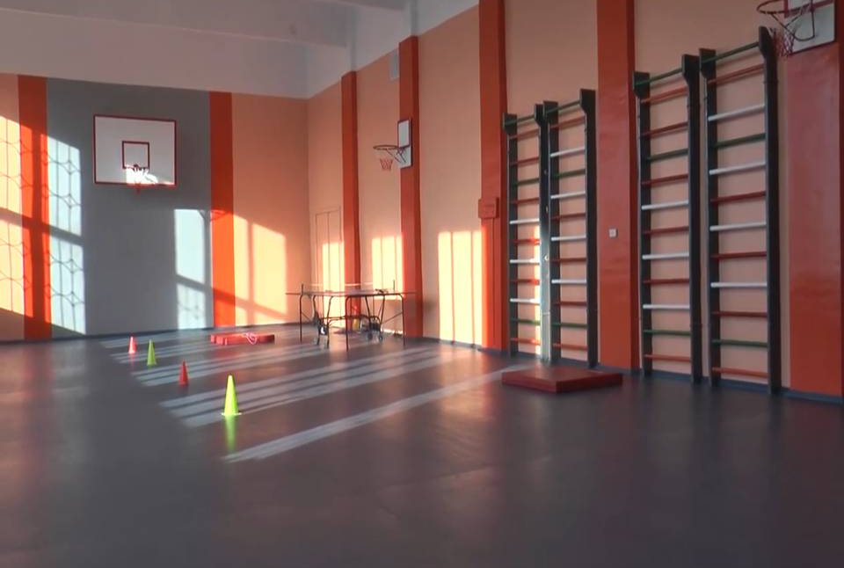

Slide 30
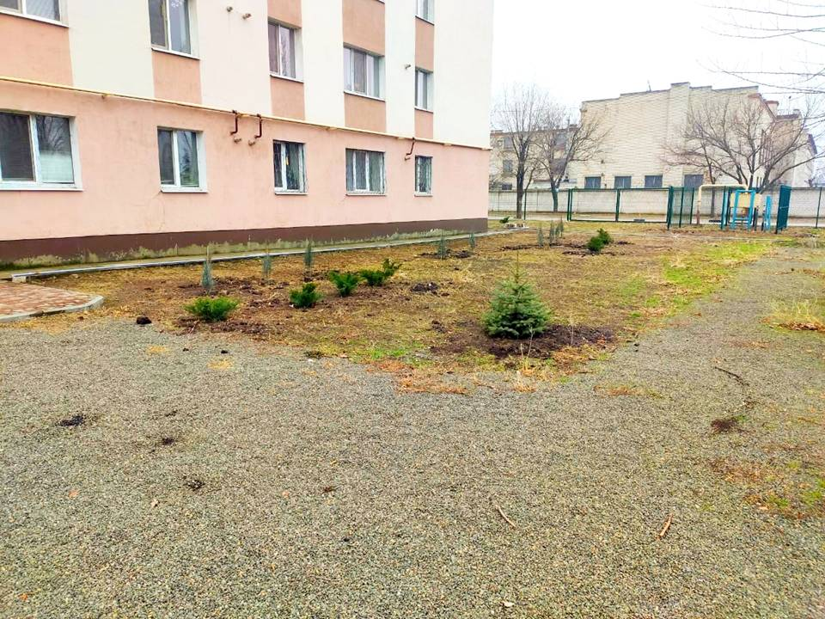
Проєкт №57
Озеленення прибудинкової території Маяковського 10,
облаштування крапельного поливу та встановлення паркану
навколо дитячого майданчика «Родинне дозвілля»
Категорія проєкту: малі
Автор проєкту: Ірина Александрова
Кількість голосів підтримки: 284
Бюджет проєкту: 249,7 тис. грн
Фактично використано коштів для реалізації: 249,3 тис. грн
Стан виконання проєкту: реалізований

Slide 31
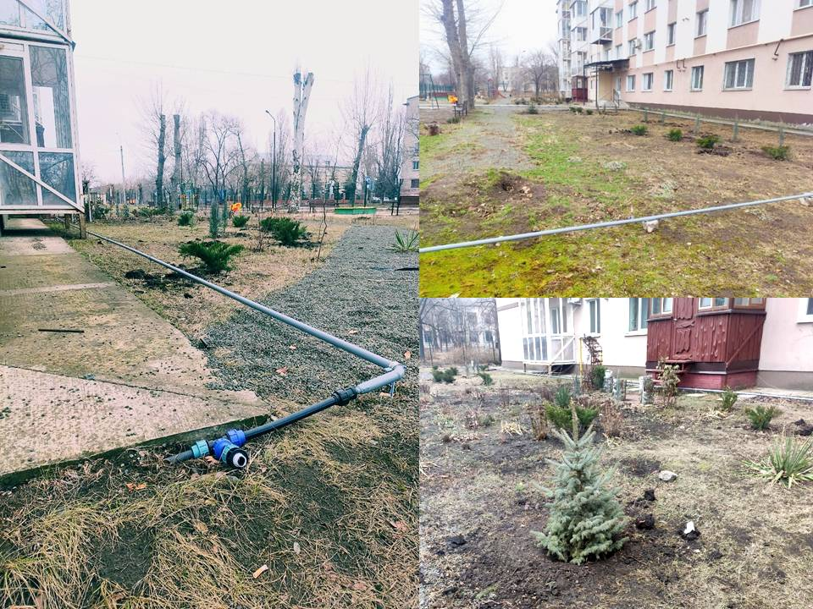

Slide 32
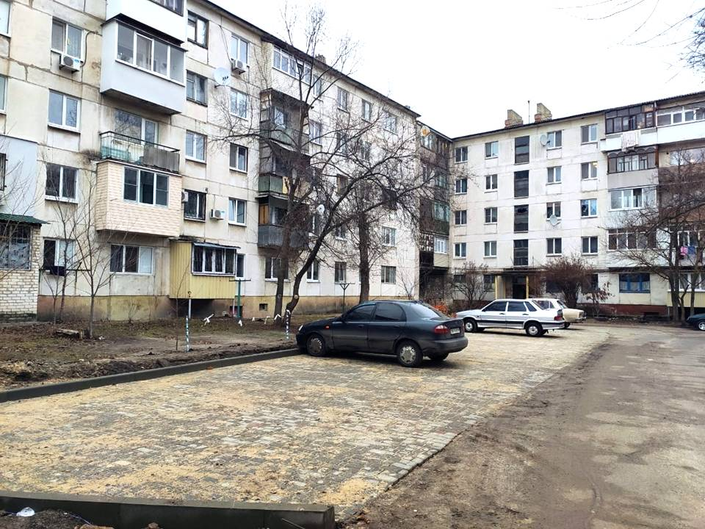
Проєкт №65
Проєкт благоустрою кварталу
«Улюблений двір: двір нашої мрії»
(пр. Космонавтів, 2, вул. Гагаріна, 78, 78а,80)
Категорія проєкту: малі
Автор проєкту: Юрій Драньов
Кількість голосів підтримки: 279
Бюджет проєкту: 250 тис. грн
Фактично використано коштів для реалізації: 243,3 тис. грн
Стан виконання проєкту: реалізований

Slide 33
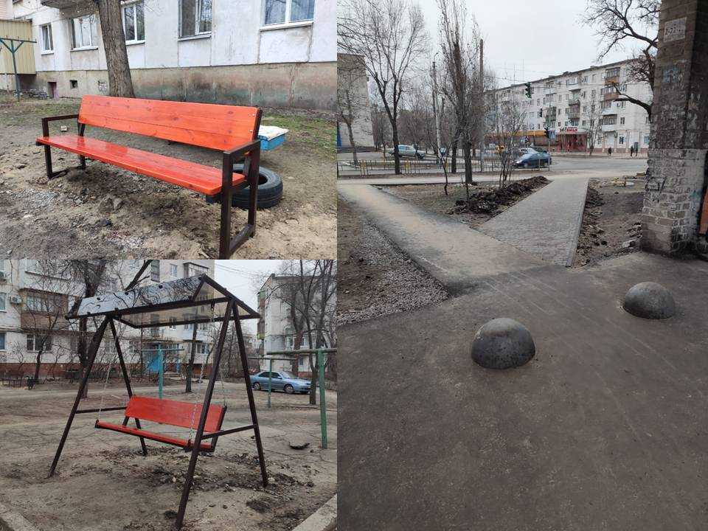

Slide 34
Проєкти-переможці,
які будуть реалізовані
протягом 2021 року

Slide 35
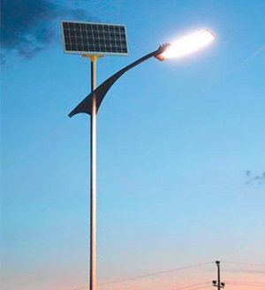
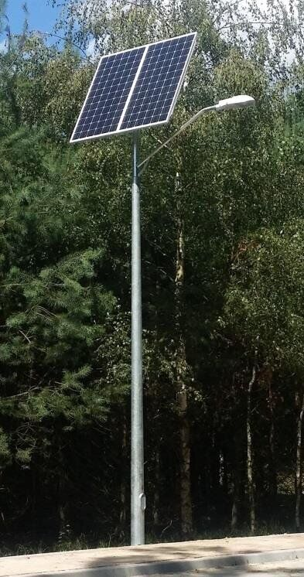
Проєкт №16
«Сонячний двір»
в районі житлових будинків Курчатова,
15, 17, 17а, 19а, 19б, 21а, 21б
Категорія проєкту: малі
Автор проєкту: Ганна Гречишкіна
Кількість голосів підтримки: 317
Бюджет проєкту: 249,9 тис грн
Фактично використано коштів для реалізації: 16,2 тис грн
Стан виконання проєкту: розроблено проєктно-кошторисну документацію, кошти на реалізацію проєкту у сумі 232,3 тис грн передбачено в бюджеті громади на 2021 рік. Заплановано встановлення світильників на сонячних батареях та встановлення опор.

Slide 36
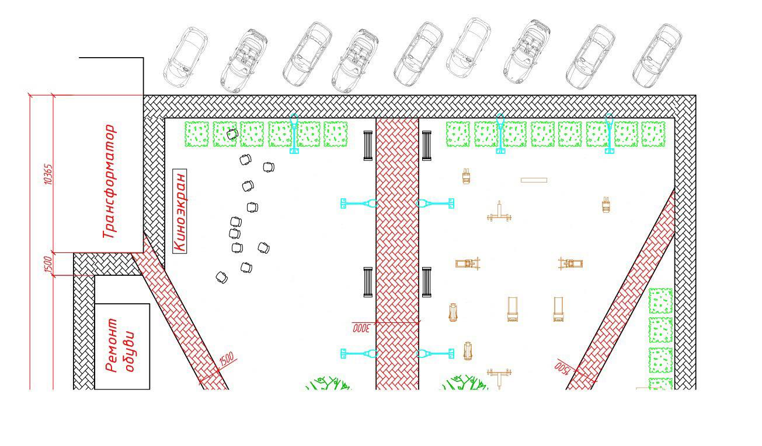
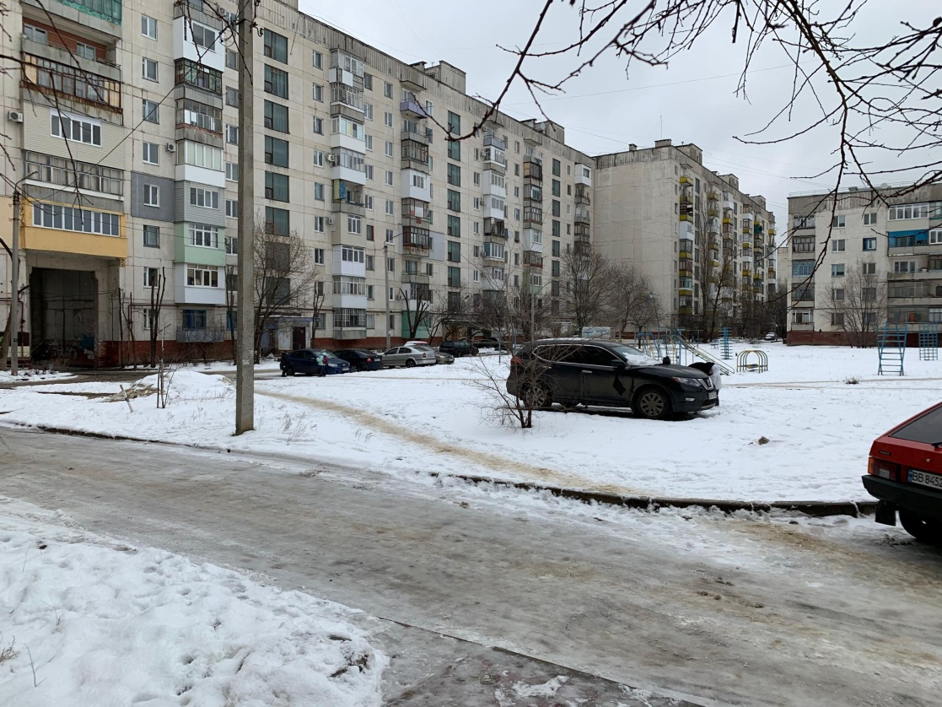
Проєкт №58
Облаштування парковки перед будинком 17
по вулиці Новікова (у дворі) у місті Сєвєродонецьк
Категорія проєкту: малі
Автор проєкту: Анастасія Муранова
Кількість голосів підтримки: 713
Бюджет проєкту: 249,9 тис. грн
Фактично використано коштів для реалізації: 4,9 тис. грн
Стан виконання проєкту: розроблено проєктно-кошторисну документацію, в бюджеті громади на 2021 рік передбачено 245,1 тис грн. на реалізацію проєкту. Заплановано проведення ямкового ремонту асфальтного покриття площею 284 м² та улаштування суцільного покриття площею 100 м².

Slide 37
Результати проведеного опитування мешканців міста Сєвєродонецька щодо якості організації та проведення етапів
Громадського бюджету
2020 року

Slide 38
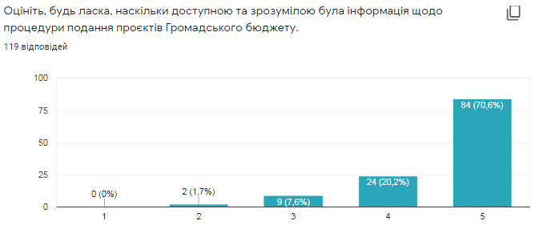

Slide 39
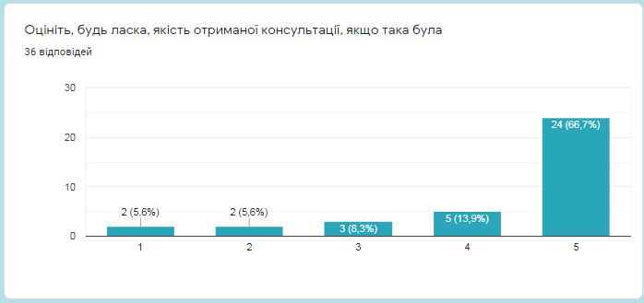
Чи отримували Ви допомогу консультанта при написанні проєкту?
40 відповідей

Slide 40
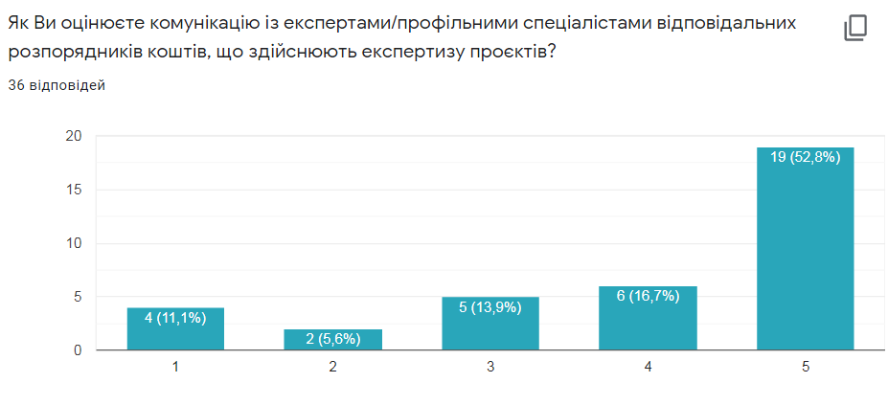

Slide 41
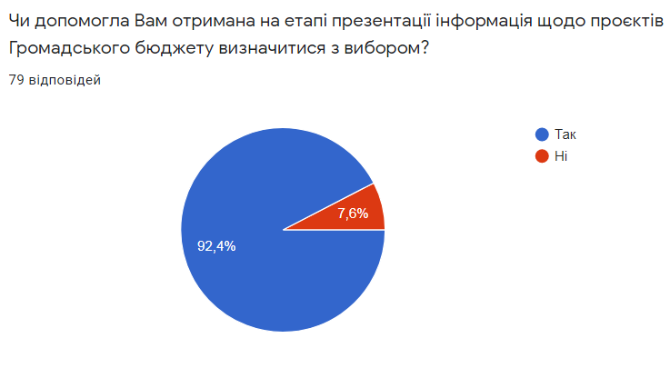

Slide 42
Яким чином Ви дізналися про проєкти Громадського бюджету на етапі презентацій:

Slide 44
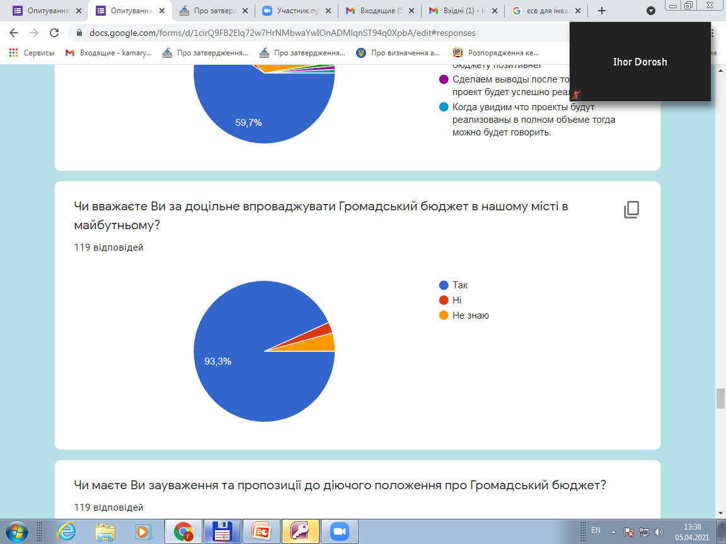
2,5%
4,2%

Slide 45

Дякуємо за активну участь у
Громадському бюджеті 2020 року
авторам проєктів,
мешканцям міста та всім небайдужим.
Сподіваємося на сумісну співпрацю у майбутньому.
Дякуємо за увагу!

